Slide 1

КРАСОТА,
ГАРМОНИЯ…

Slide 2
КРАСОТА,
ГАРМОНИЯ…

Slide 3
СИММЕТРИЯ
- это отражение одинаковых
частей предмета
или объектов

Slide 4
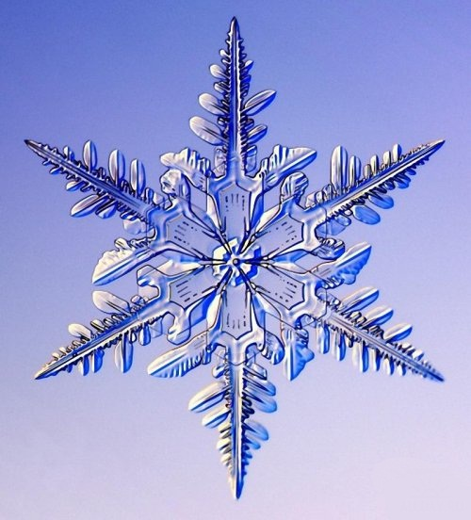
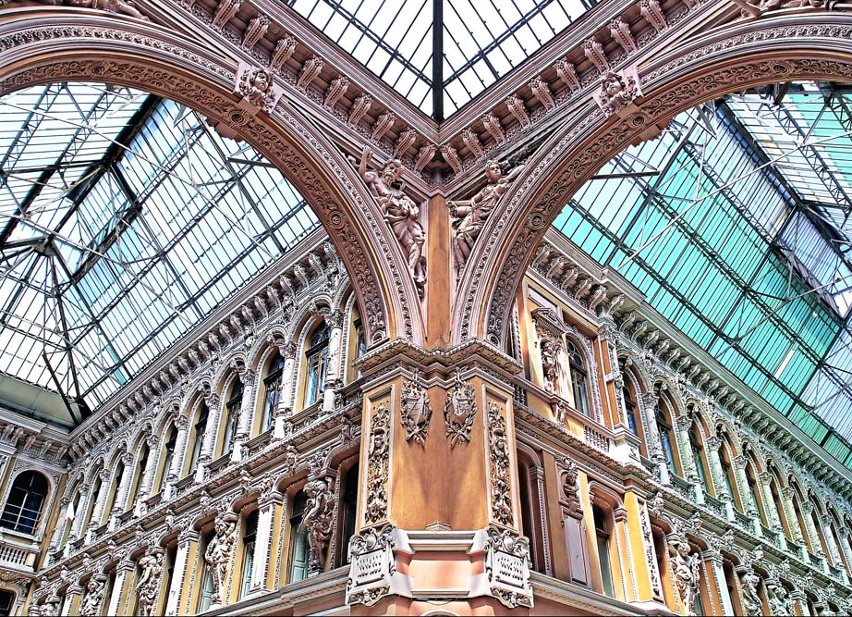
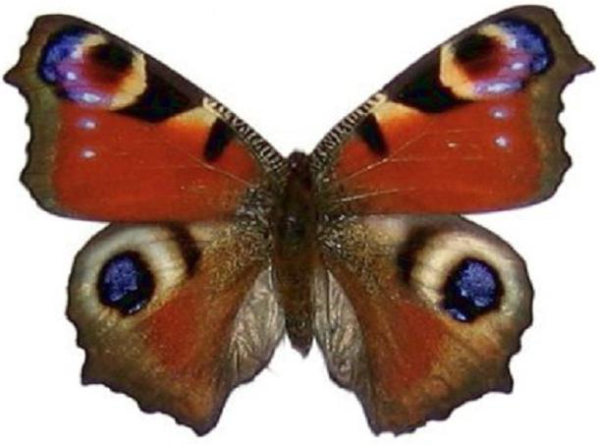

Slide 5
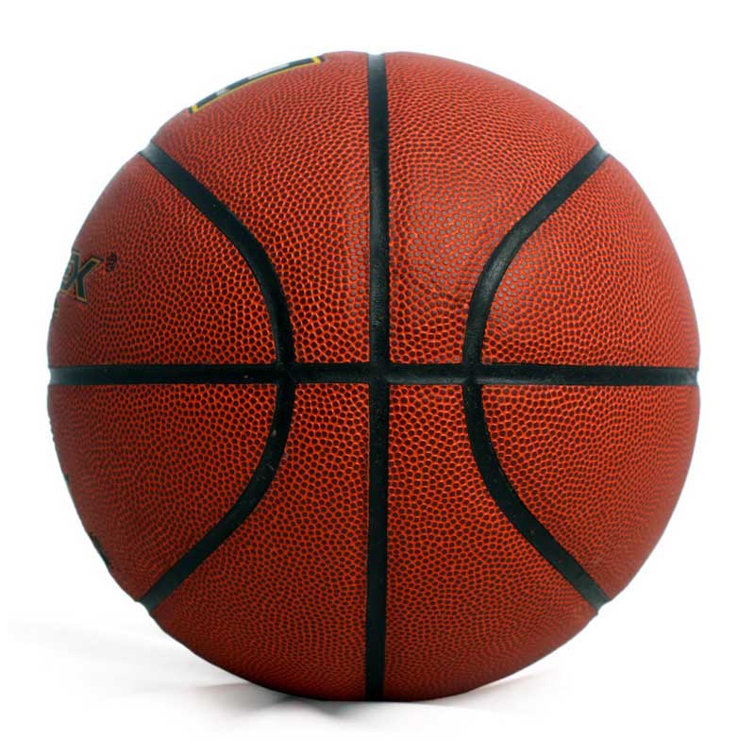
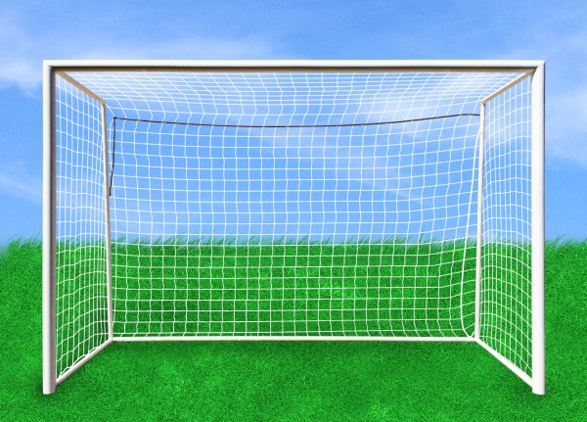
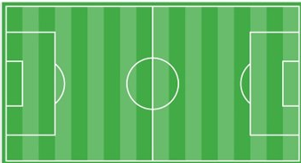

Slide 6
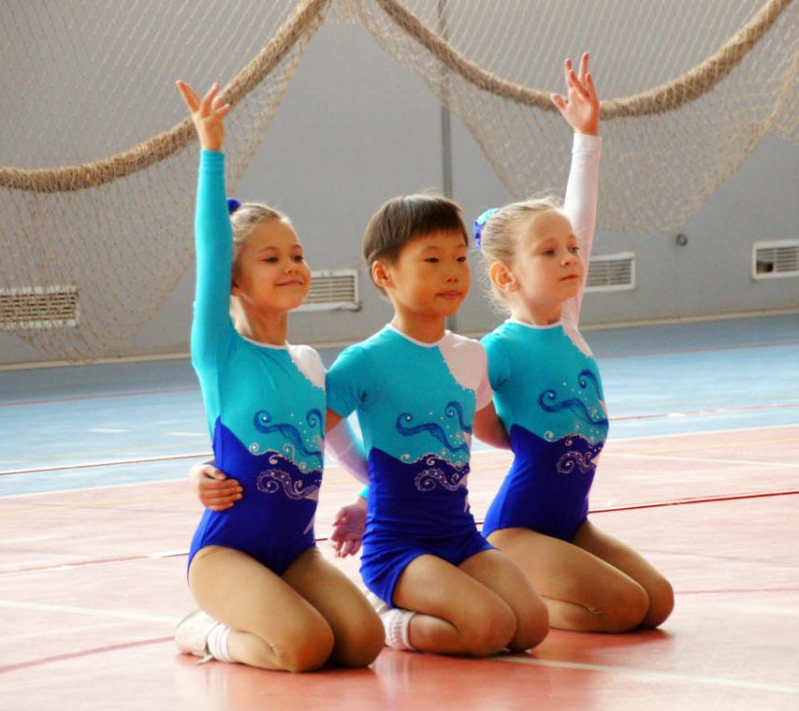
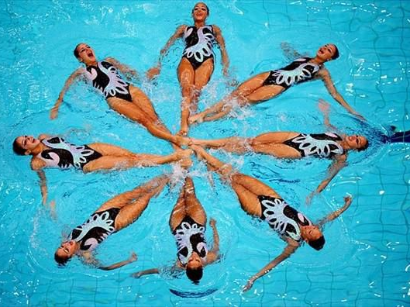
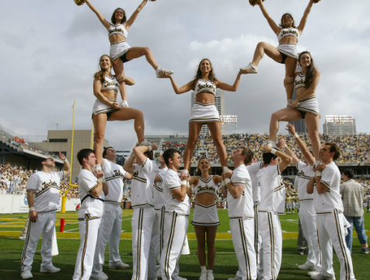
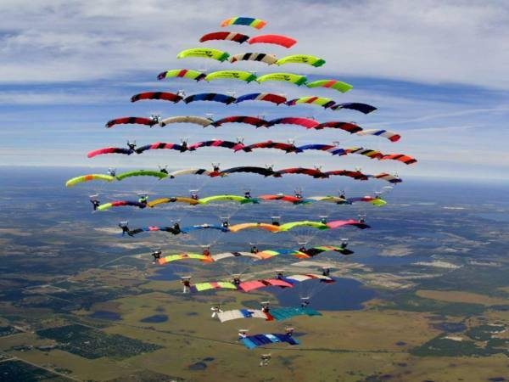
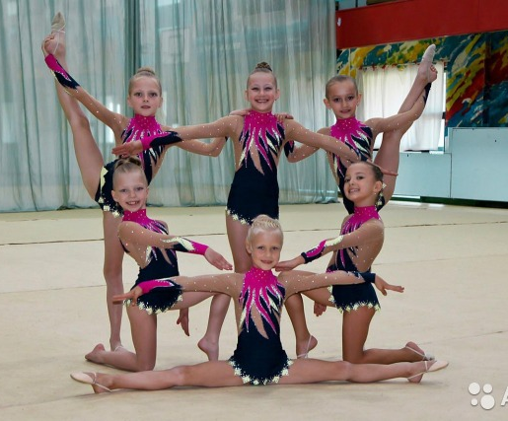
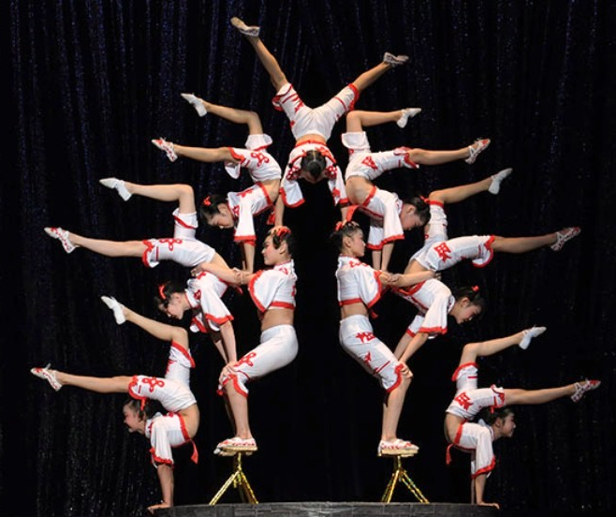
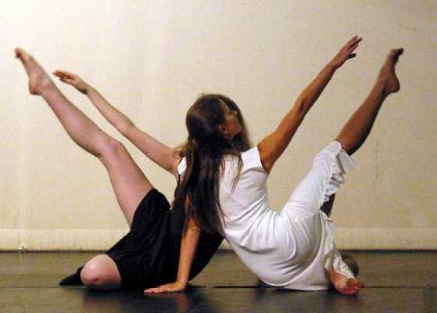

Slide 7


Slide 8
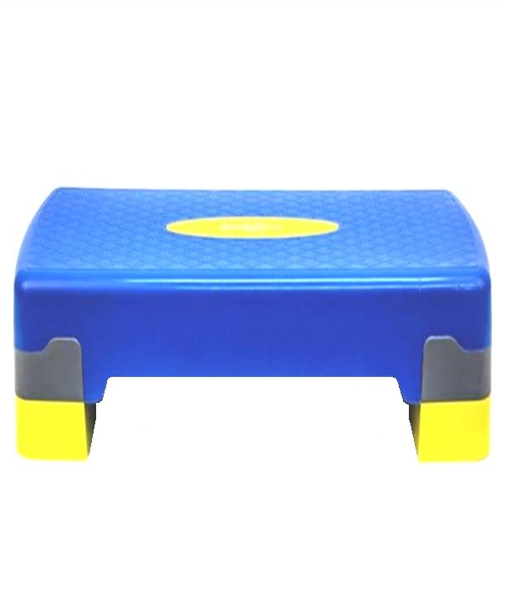

Slide 9
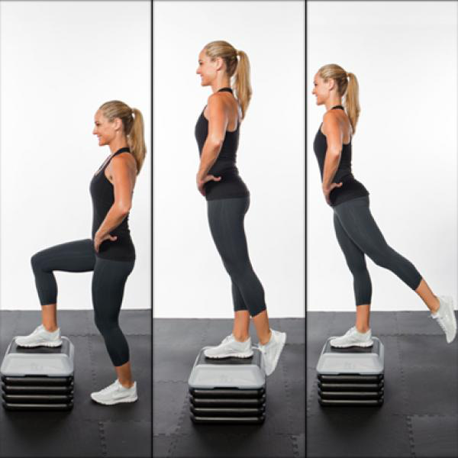
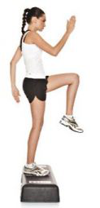
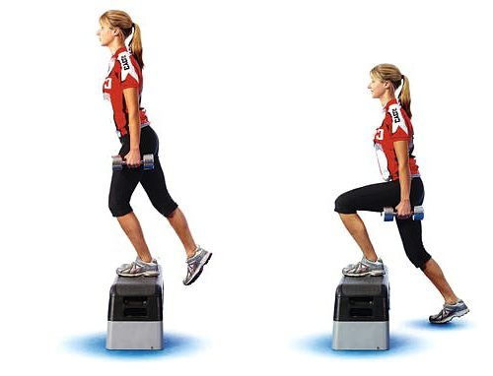
1 – Подъём на платформу
только за счёт силы ног
2 – Ступню на платформу ставить
полностью
3 – Спину всегда держать прямо
4 – Не делать резких движений

Slide 10
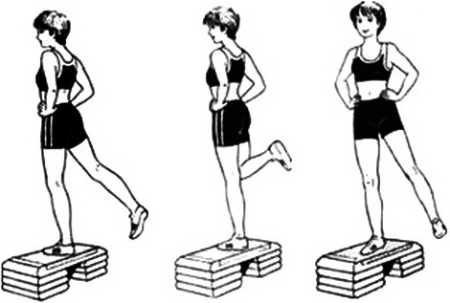
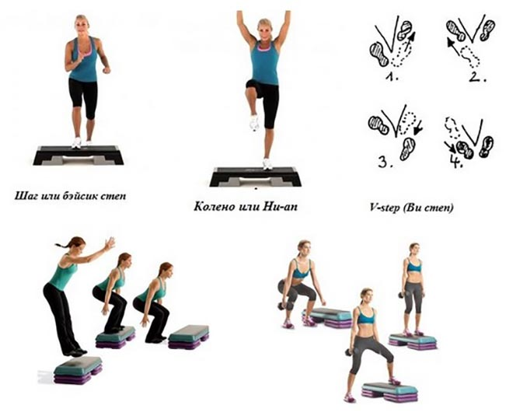
basic step
leg curl
СТЕП - ШАГ
knee up
V - step

Slide 11
basic step
leg curl
СТЕП - ШАГ
knee up
V - step

Slide 12
КРАСОТА,
ГАРМОНИЯ
И
…
СИММЕТРИЯ

